Slide 1
HERRAMIENTAS CASE

Slide 2




HERRAMIENTA CASE
Aplicaciones informáticas que permiten agilizar el desarrollo de software.

Slide 3
HERRAMIENTAS CASE
UPPER CASE : Herramientas que ayudan en la fase de planificación, análisis de requisitos y estrategia del desarrollo, usando diagramas UML.
MIDDLE CASE : Herramientas para automatizar tareas en el análisis y diseño de la aplicación.
LOWER CASE : Herramientas que semi automatizan la generación de código, crean programas de detección de errores, soportan la depuración de programas y pruebas. (herramientas de desarrollo rápido de aplicaciones).

Slide 4


INGENIERÍA INVERSA - RETROINGENIERÍA
Proceso para obtener un modelo de un determinado producto.

Slide 5
INGENIERÍA DIRECTA
Consiste en modelar y luego construir

Slide 6
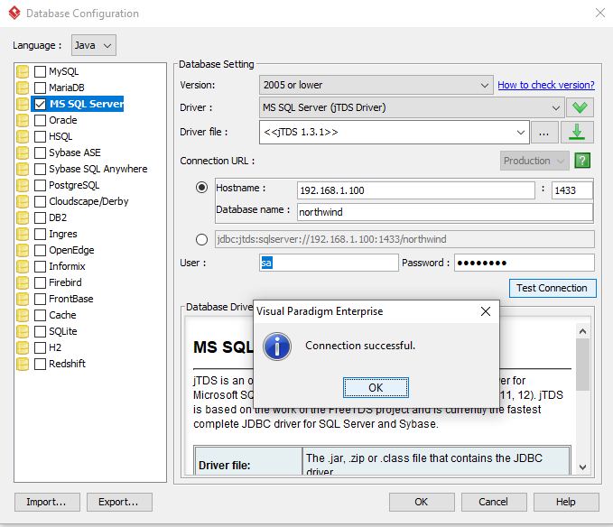
DATABASE SETTING

Slide 7
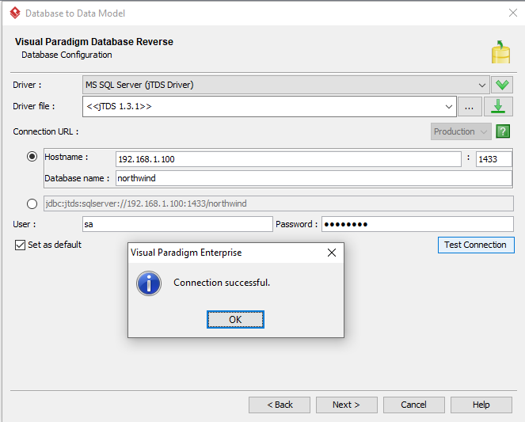
DATABASE REVERSE

Slide 8
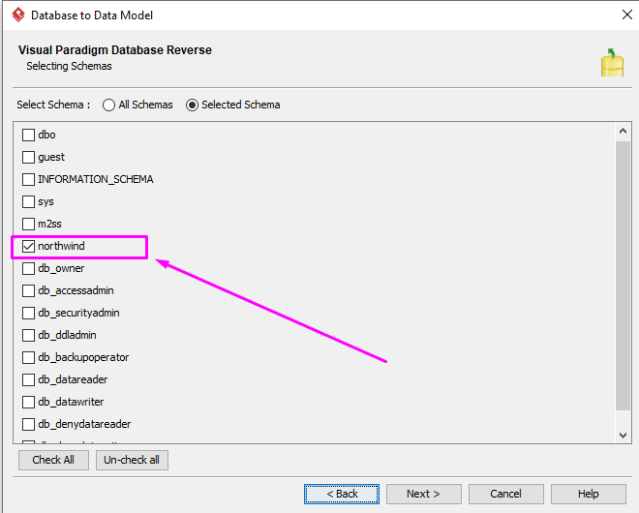
DATABASE REVERSE

Slide 9
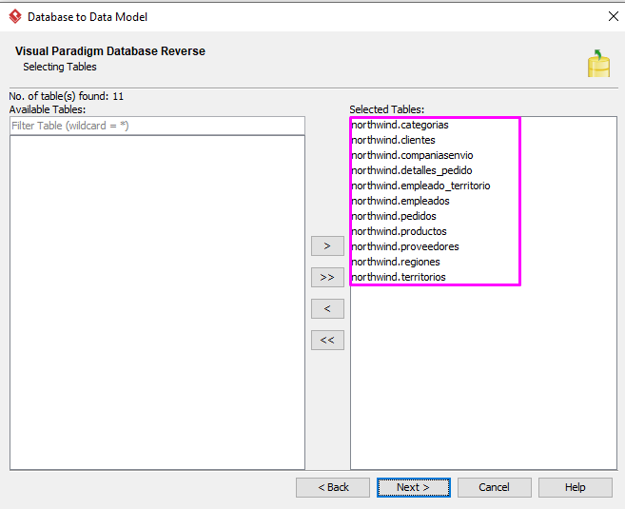
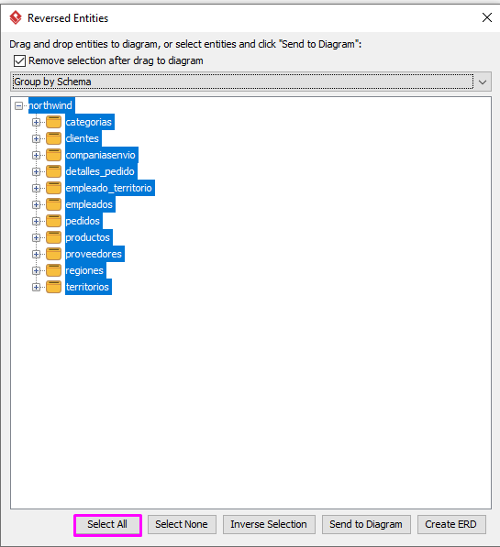
DATABASE REVERSE

Slide 10
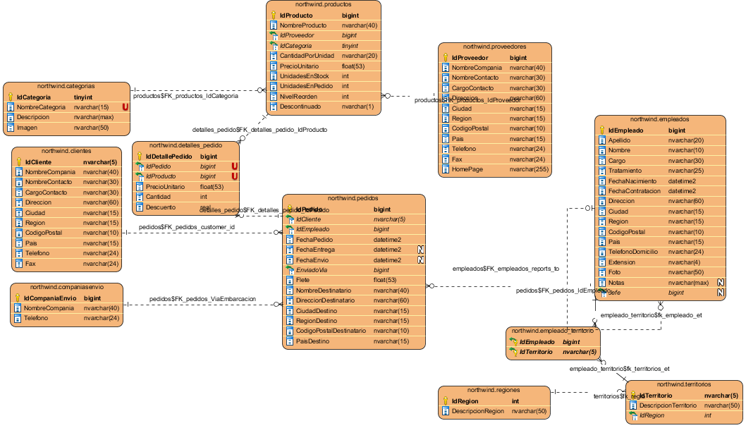
DATABASE REVERSE

Slide 11
MIGRACIONES

Slide 12
MIGRACIONES
Cuando creamos nuestras bases de datos solemos crear diagramas que nos facilitan la abstracción de como se va almacenar nuestra información, pero la forma de llevarlo a la realidad en algún SGBD, como MySQL, SQLite, PostgreSQL, MS SQL Server, etc, lo más común es meternos al lenguaje de script encargado de implementar nuestra idea de la BD y ejecutar dicho Script, o incluso ocupar programas más avanzados que nos sirven como interfaz para crearlas de una forma más gráfica y sin la necesidad de profundizas demasiado en el lenguaje, como Workbench o Navicat.

Slide 13
MIGRACIONES
En Laravel se lleva a otro contexto esta situación, puesto que visto de la forma tradicional si se requieren cambios en la base de datos tenemos que meternos ya sea a otro programa
para cambiar el diagrama de la base o a un archivo SQL con una sintaxis usualmente
complicada o difícil de leer y ejecutar los cambios para reflejarlos en el proyecto, sin
embargo, con esto no contamos con un control de los cambios (control de versiones) sobre
la base de datos, si necesitamos consultar un cambio anterior o de repente la solución
previa o inicial era la que se necesita al momento debemos re-escribir todo otra vez, cosa
que con la migraciones se soluciona instantaneamente

Slide 14


MIGRACIONES
Herramientas para la migración de bases de datos

Slide 15
MIGRACIONES - LARAVEL
SERVIDOR REMOTO DE NUESTRO SERVIDOR DE BASE DE DATOS
DRIVER DE CONEXIÓN DE PHP A MS SQL SERVER (VERSION)
https://docs.microsoft.com/en-us/sql/connect/php/download-drivers-php-sql-server?view=sql-server-ver15
ALTER login sa enable;
alter login sa with password = '12345678'

Slide 16
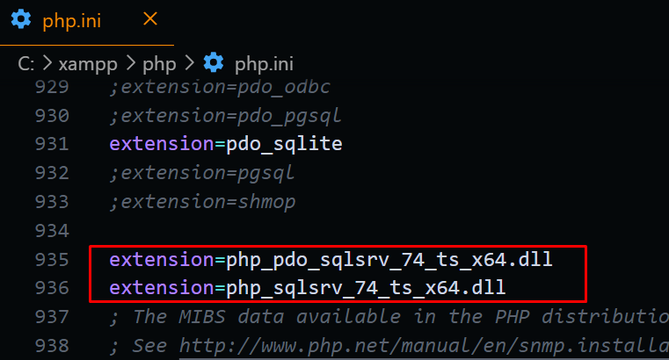
MIGRACIONES
extrack file SQLSRV43.EXE
copy "php_pdo_sqlsrv_71_ts_x86-dll" -> xampp/php/ext
copy "php_sqlsrv_71_ts_x86.dll" -> xampp/php/ext
edit php.ini

Slide 17
MIGRACIONES
DB_CONNECTION=sqlsrv
DB_HOST=192.168.1.100
DB_PORT=1433
DB_DATABASE=laravel_mssql
DB_USERNAME=sa
DB_PASSWORD=12345678

Slide 18
MIGRACIONES
public function up()
{
Schema::create('positions', function (Blueprint $table) {
$table->id();
$table->bigInteger("users_id")->unsigned();
$table->foreign("users_id")->references("id")->on("users");
$table->timestamps();
});
}
public function down()
{
Schema::dropIfExists('positions');
}

Slide 19
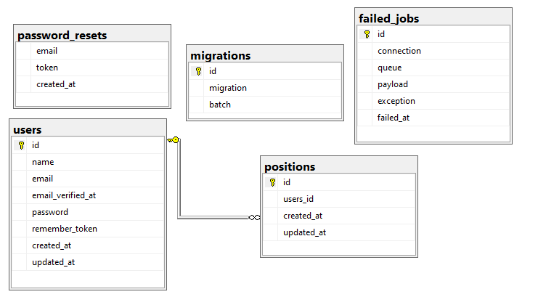
MIGRACIONES

